Slide 1
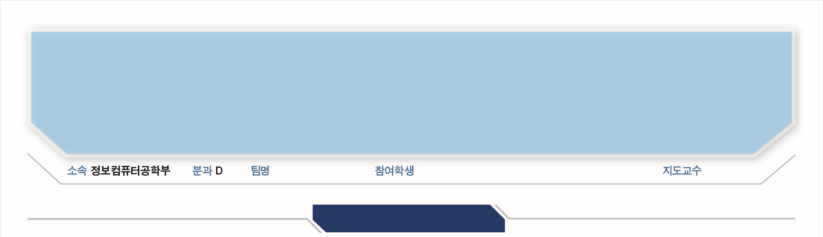
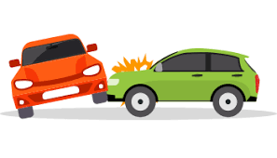
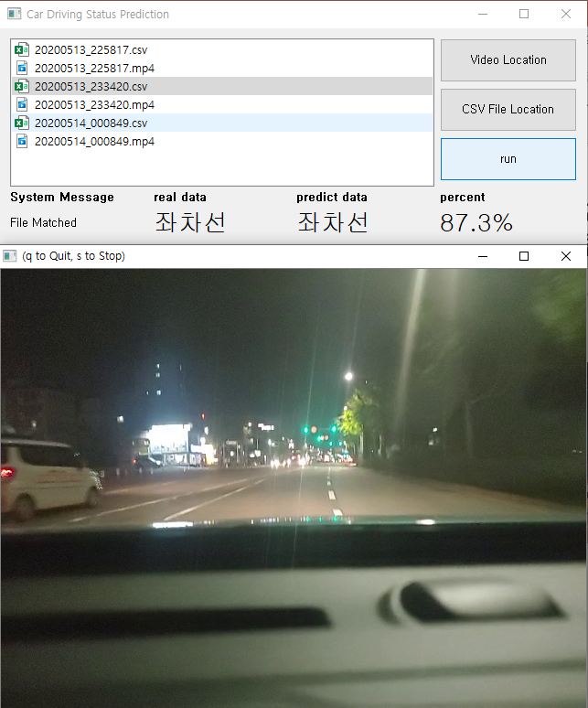
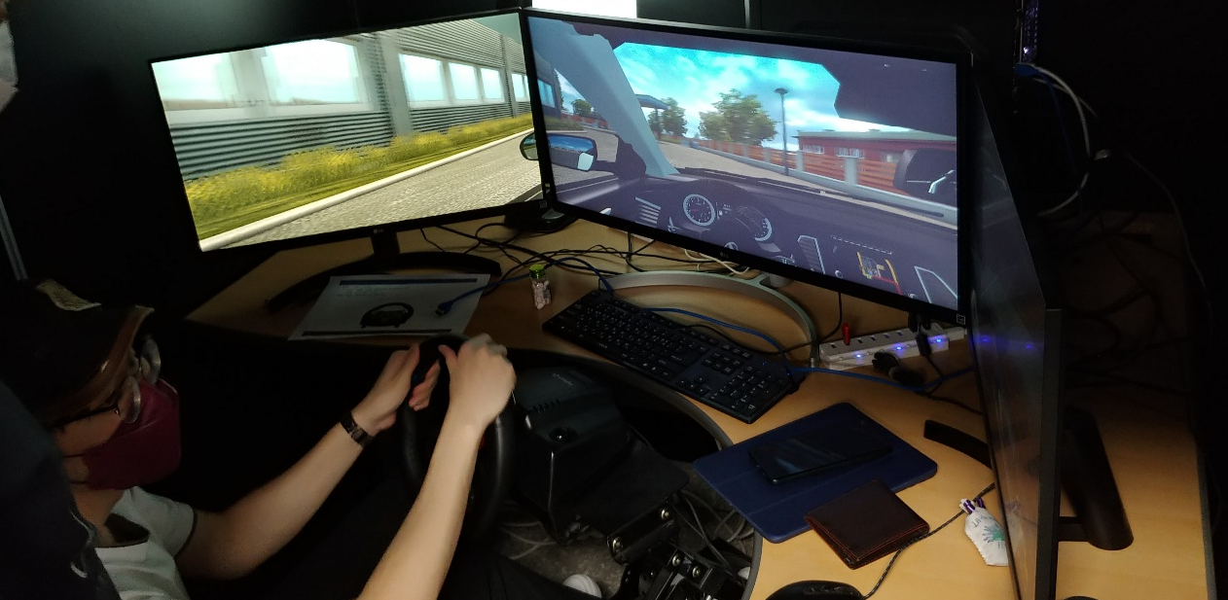
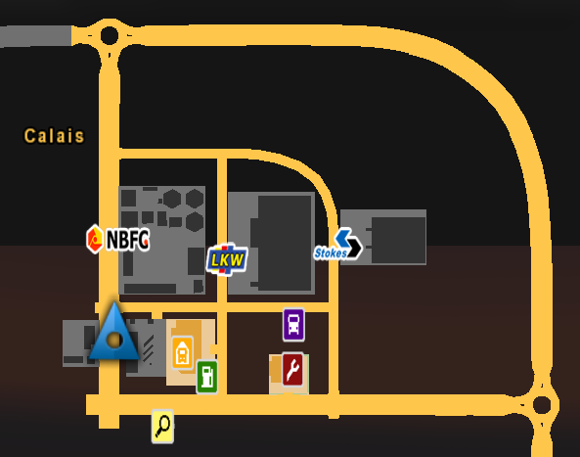




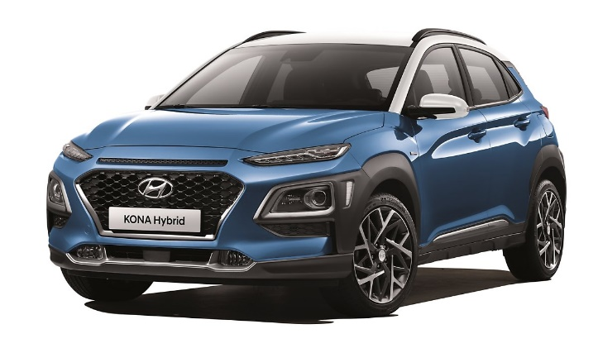
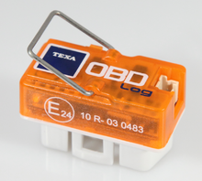
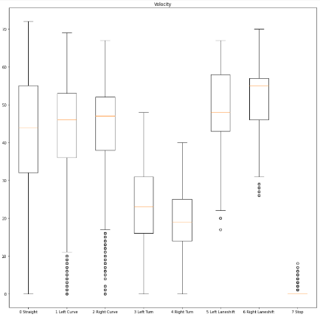
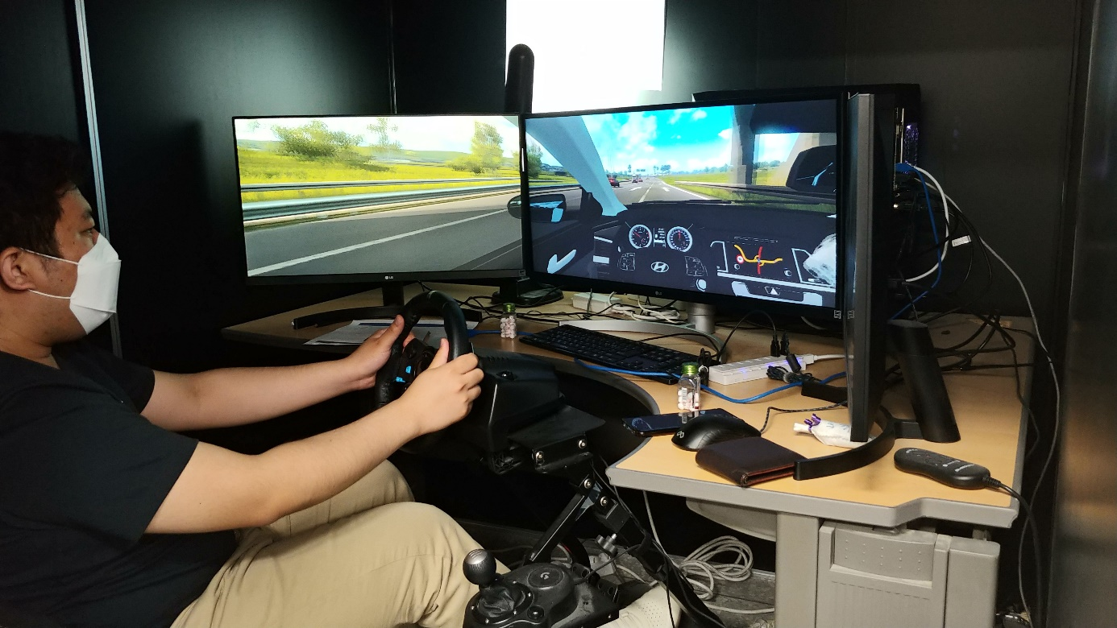

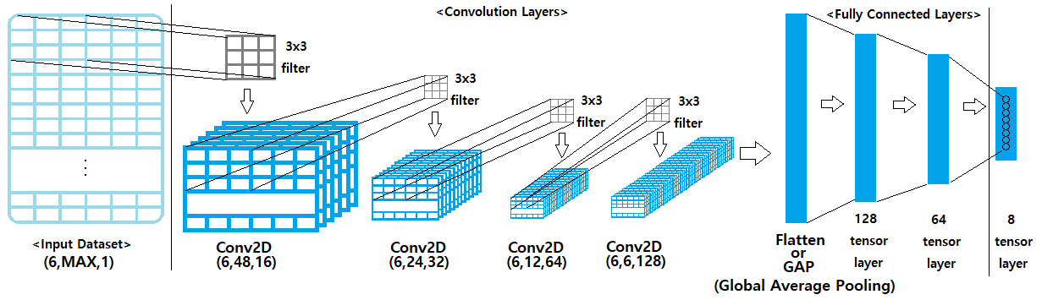
38
차량 운행 상태 분석을 위한 Sim2Real 딥러닝 기반 자동차 동작 인식 시스템
드론 제어를 통한 스마트 셀피 서비스
팀명
여기에 팀 이름 입력
참여학생
정희석, 이석준, 방형진
지도교수
백윤주
제목 1
과제 개요
- 과제 배경
해마다 차량의 수는 늘어나고 차량에 적용되는 기술은 복잡해짐
차량 운행 시에 센서데이터를 모은다면 차량의 상태를 예측할 수 있음
- Sim2Real?
Simulations To Real world AI
현실이 아닌 시뮬레이션 프로그램의 가상의 데이터를 실제 데이터와 비슷하게 가공 또는 생성하여 실제 데이터를 대체하는 AI 기술
- 과제 목표
시뮬레이터 데이터와 실제 차량의 데이터의 차이를 분석하고 그 차이를 줄인다.
시뮬레이션 프로그램의 차량에서 얻은 정보를 Deep Learning을 통해 학습하여 차량의 운행 상태 분석이 가능하도록 한다.
작품 구성 및 상세 내용
- 프로그램 개요
- 프로그램 구성
예측용 실제 차량 센서 데이터 수집
예측
학습용 시뮬레이션 차량 센서 데이터 추출 및 변환
CNN 기반 Keras 딥러닝 모델
결과
학습
- 상세내용
시뮬레이션 프로그램에서 얻어낸 가상의 차량 데이터를 분석
Sim2Real 기술의 Data Adaptation방식을 통해 실제 데이터에 가깝게 데이터를 변환 및 가공.
변환한 데이터를 CNN 기반 딥러닝 모델에 학습
학습시킨 모델에 실제 차량 주행 데이터를 넣어서 주행 상태 판정
PyQt5를 이용하여 주행 영상과 함께 예측 결과 확인 가능한 UI 제작
- 기대 효과
기대효과
실제 차량만을 사용하여 데이터 수집을 할 때보다 시공간적 제약 사항이 적음
일어 날 수 있는 다양한 상황에 대한 많은 양의 데이터를 빠르게 수집할 수 있음
실제 차량을 이용한 데이터 수집시에 있을 수 있는 교통사고 등의 사고 위험에서 자유로움
차후 연구 방향으로 음주운전이나 졸음운전 같이 실제 차량으로 테스트 하기 힘든 데이터를 얻을 수 있을 것으로 기대

